Slide 1
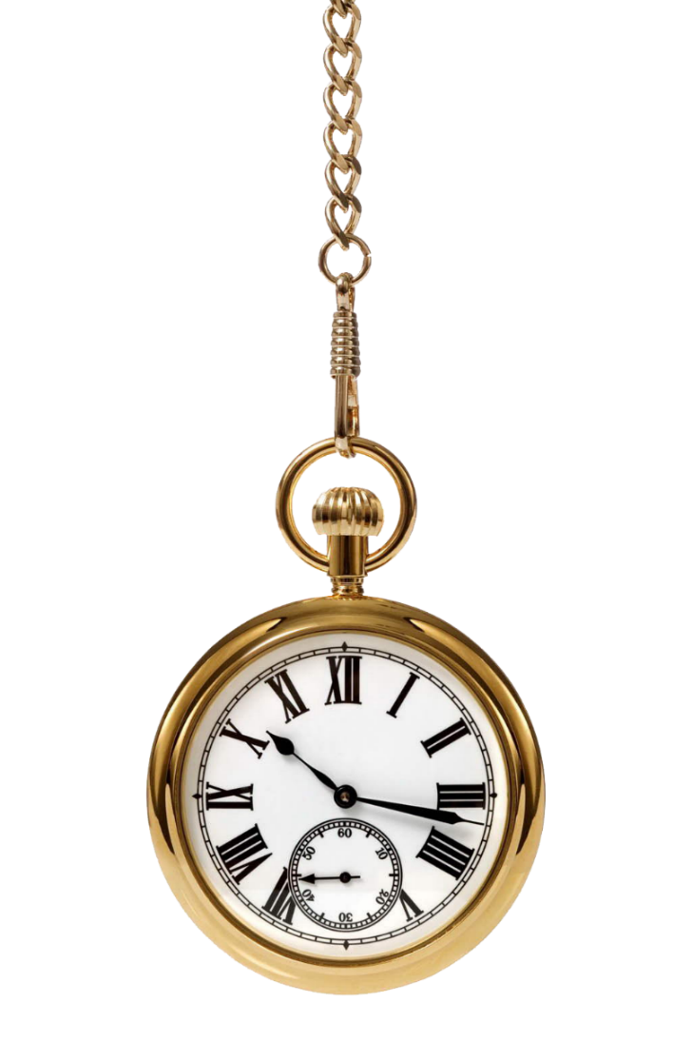

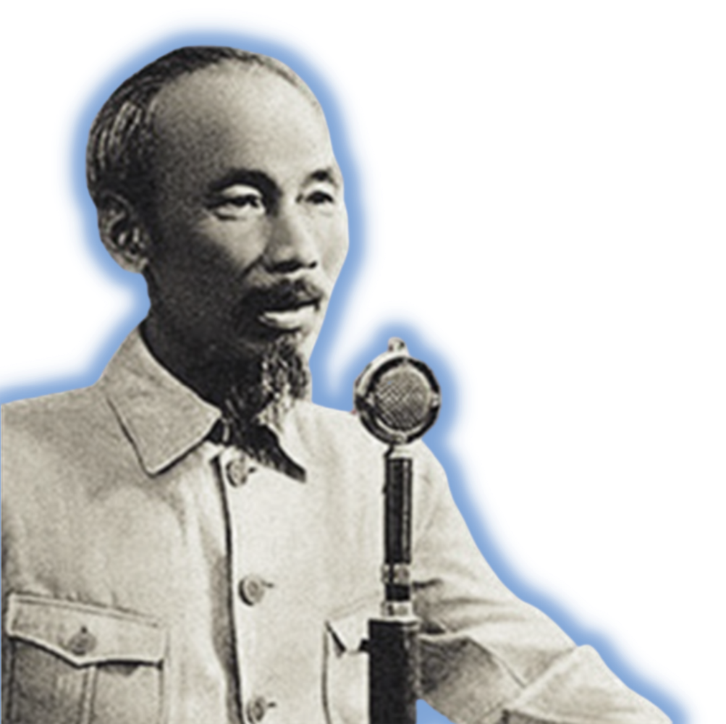
KỂ CHUYỆN
CHIẾC ĐỒNG HỒ
SGK tr.5

Slide 2
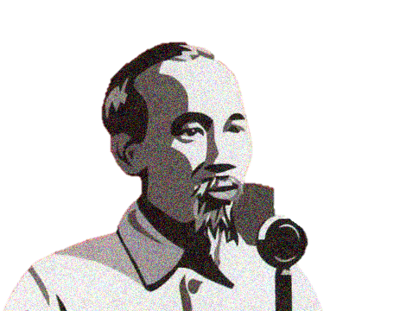

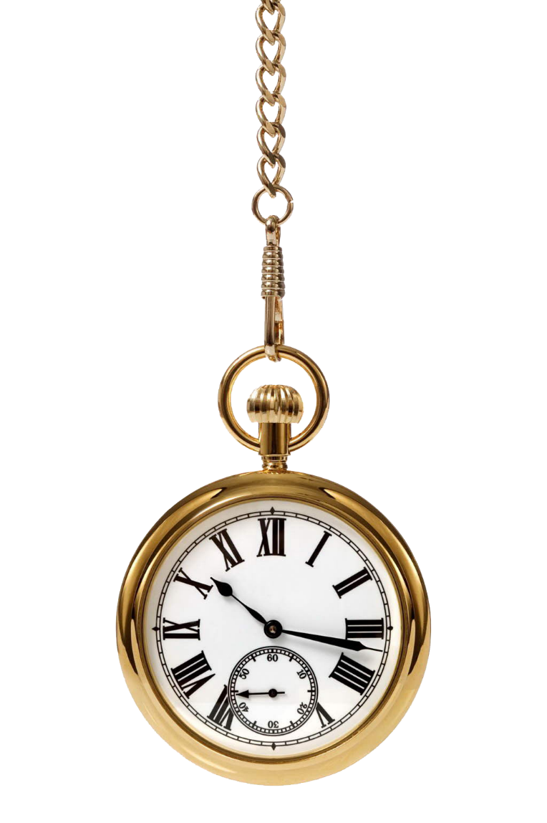
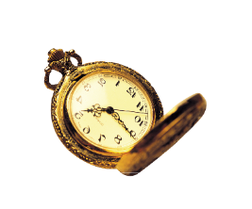

YÊU CẦU CẦN ĐẠT
1. Nắm được diễn biến và hiểu được ý nghĩa của câu chuyện.
2. Kể lại được rõ ràng từng đoạn và toàn bộ câu chuyện. Lắng nghe và nhận xét đúng lời kể của bạn.
3. Có thái độ, lập trường vững vàng trong công việc, hoàn thành tốt các nhiệm vụ được giao.

Slide 3
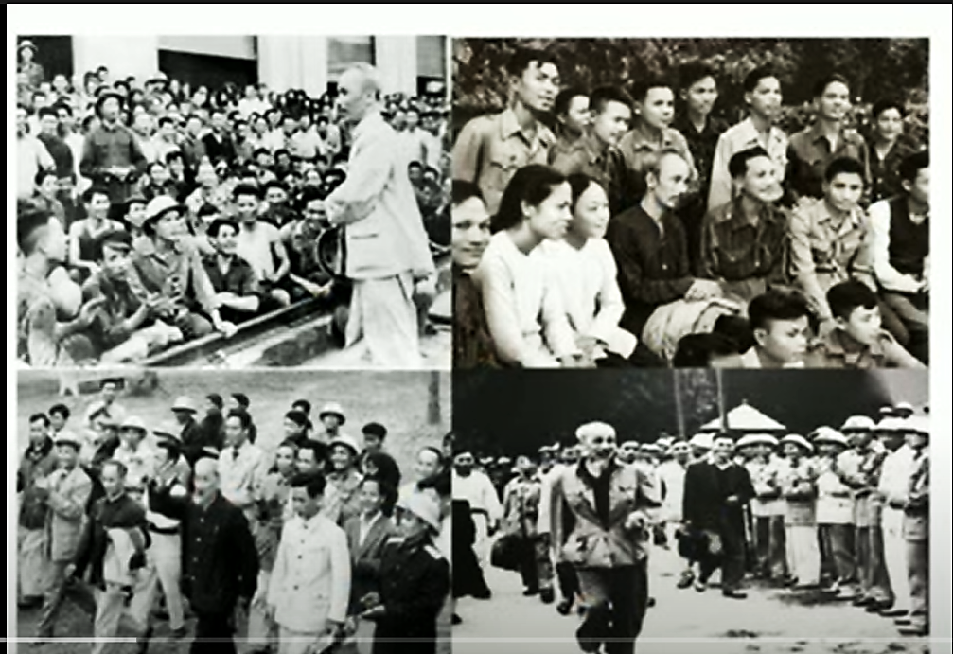
Hình ảnh Bác Hồ đến thăm các cán bộ.

Slide 4

Giáo viên kể chuyện lần 1

Slide 5

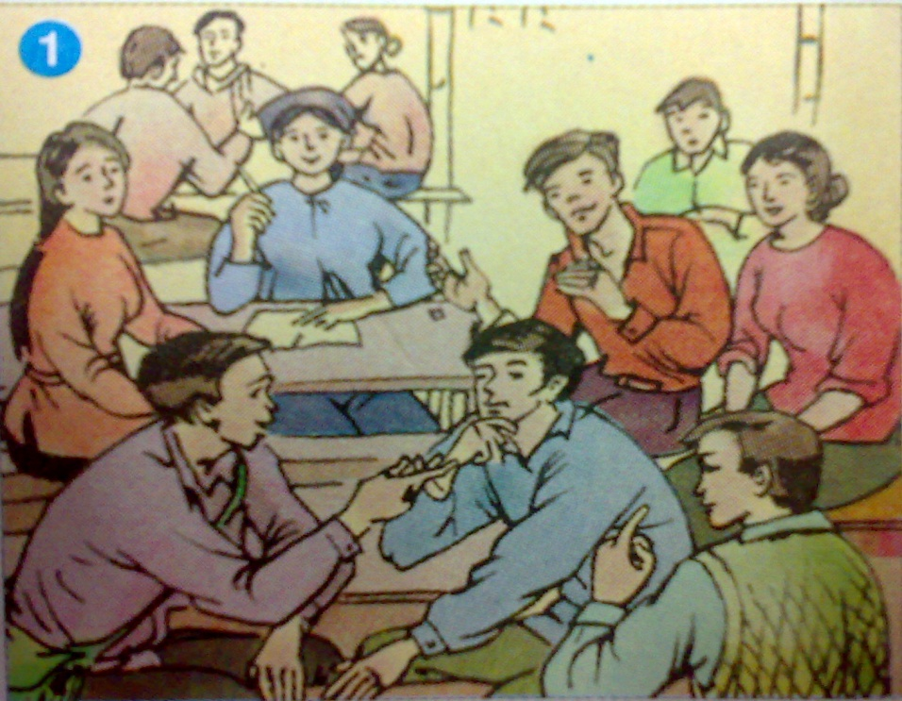
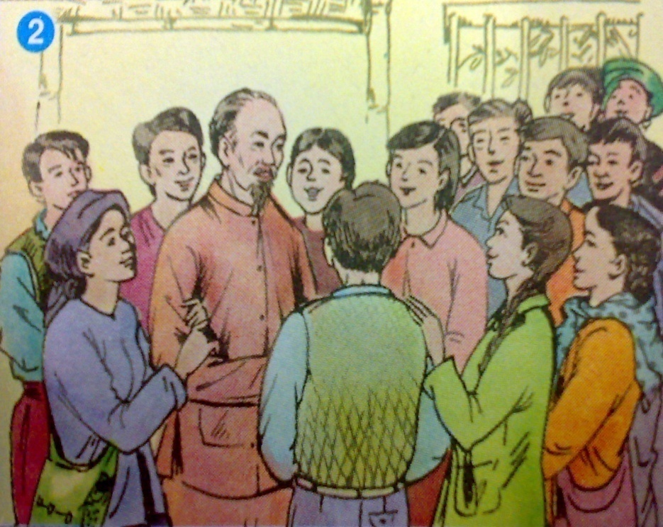
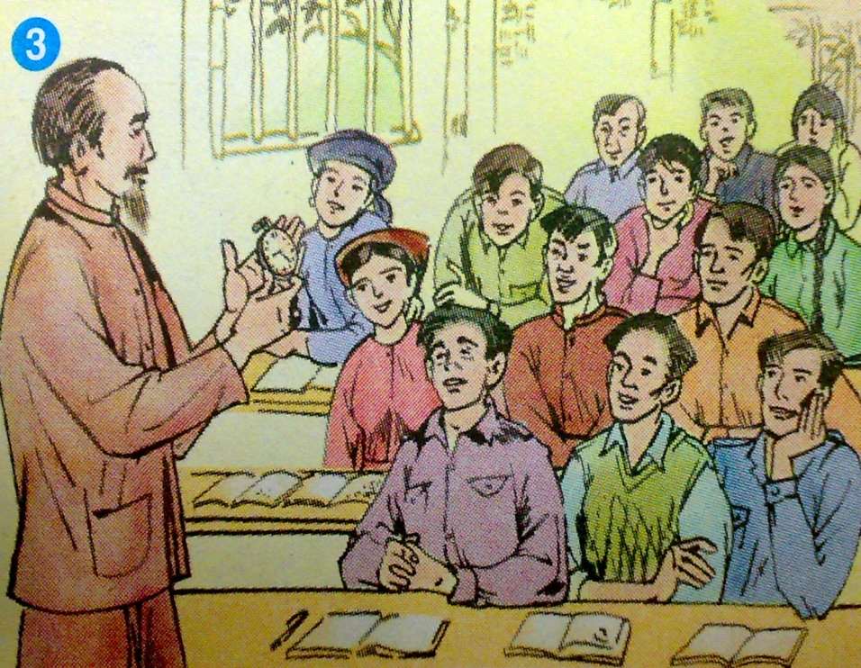
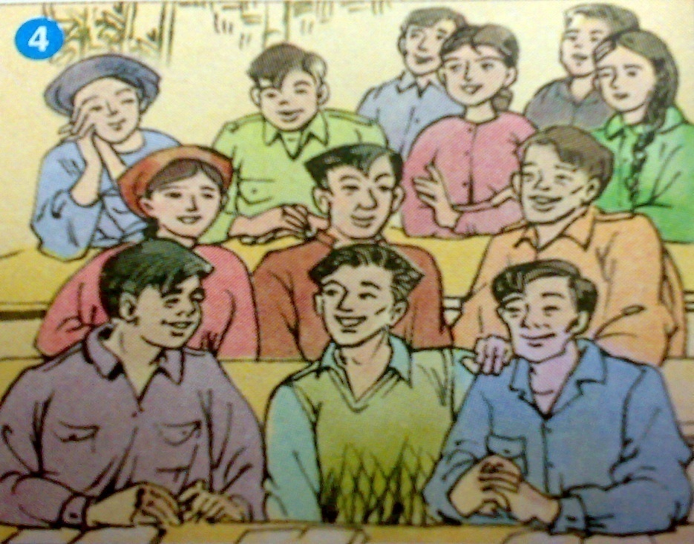

Slide 6
Giáo viên kể chuyện lần 2

Slide 7
KỂ CHUYỆN
CHIẾC ĐỒNG HỒ
SGK tr.5

Slide 8
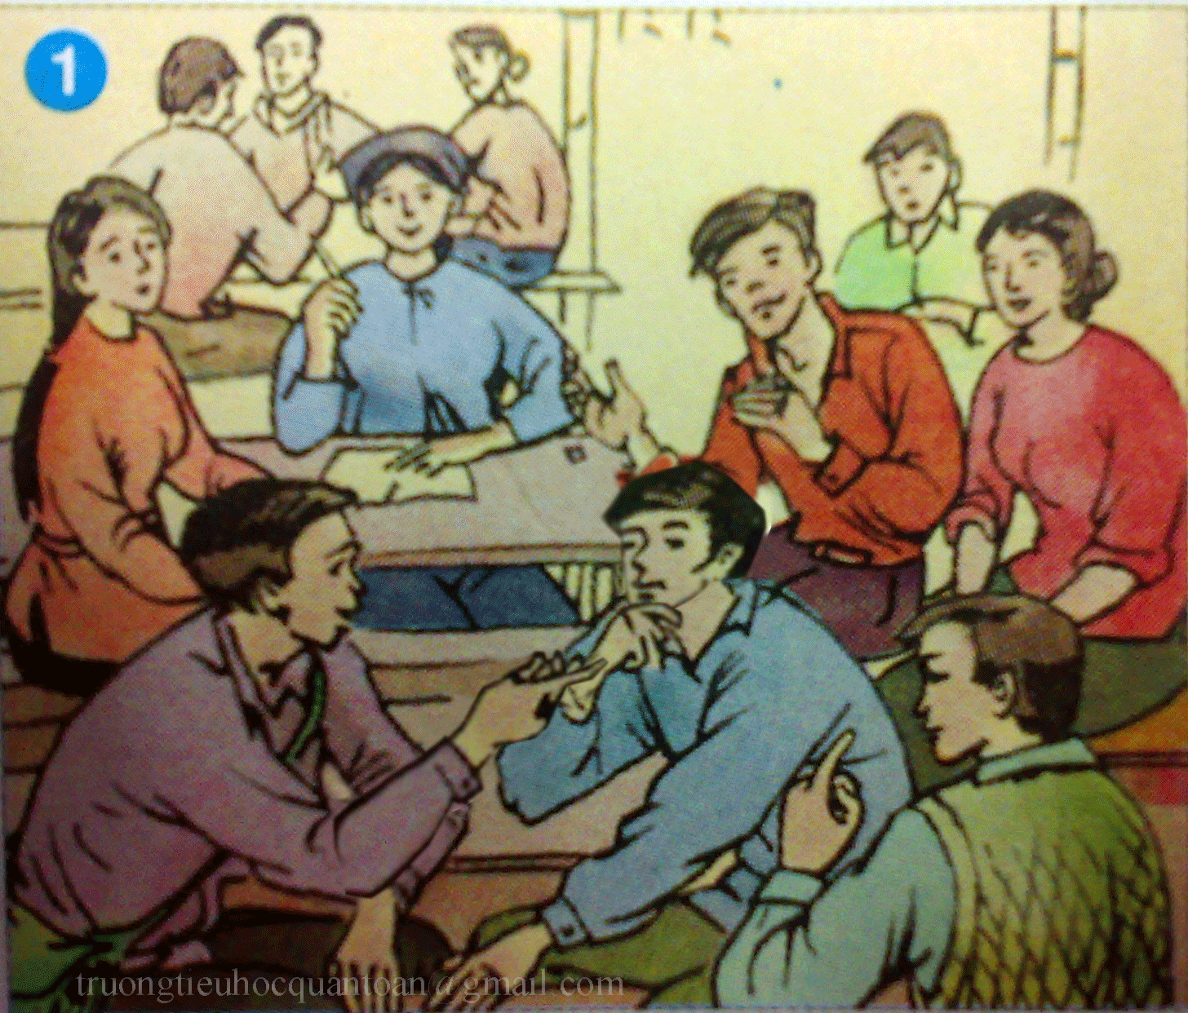
“Năm 1954, các cán bộ đang dự hội nghị tổng kết ở Bắc Giang thì có lệnh Trung ương rút bớt một số người đi học lớp tiếp quản Thủ đô. Ai nấy đều háo hức muốn đi. Nhất là những người quê Hà Nội. Bao năm xa nhà, nhớ Thủ Đô, nay được dịp trở về công tác, anh em bàn tán sôi nổi. Nhiều người đề nghị cấp trên chiếu cố nỗi niềm riêng đó và cho được toại nguyện. Tư tưởng cán bộ dự hội nghị có chiều phân tán…

Slide 9
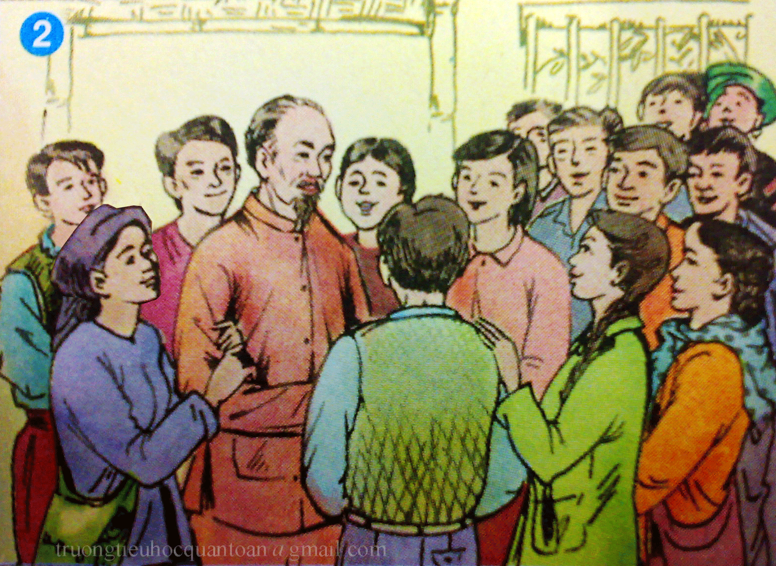
Giữa lúc đó, Bác Hồ đến thăm hội nghị. Các đại biểu ùa ra đón Bác. Bác bước lên diễn đàn, mồ hôi ướt đầm hai bên vai áo nâu…Khi tiếng vỗ tay đã ngớt, Bác hiền từ nhìn khắp hội trường và nói chuyện về tình hình thời sự. Nói đến nhiệm vụ của toàn Đảng trong lúc này, Bác bỗng rút trong túi áo ra một chiếc đồng hồ quả quýt và hỏi:

Slide 10
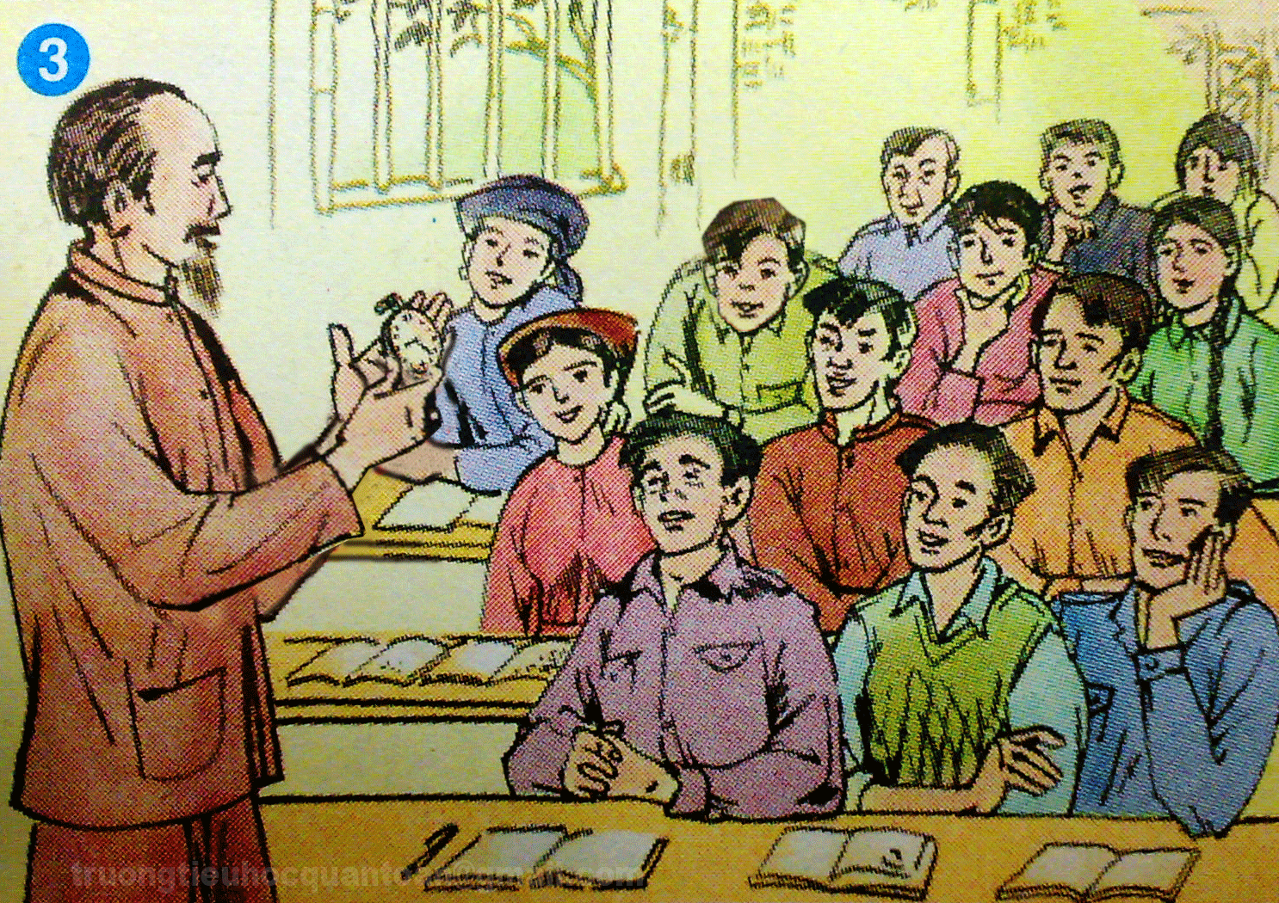
- Các cô chú có trông thấy cái gì đây không ?
Mọi người đồng thanh:
- Cái đồng hồ ạ.
- Thế trên mặt đồng hồ có những chữ gì ?
- Có những con số ạ.
- Cái kim ngắn, kim dài để làm gì ?
- Để chỉ giờ, chỉ phút ạ.
- Cái máy bên trong dùng để làm gì ?
- Để điều khiển cái kim chạy ạ.

Slide 11
Bác mỉm cười, hỏi tiếp:
- Thế trong cái đồng hồ, bộ phận nào là quan trọng ?
Mọi người còn đang suy nghĩ thì Bác lại hỏi:
- Trong cái đồng hồ, bỏ một bộ phận có được không ?
- Thưa không được ạ.

Slide 12
Nghe mọi người trả lời, Bác bèn giơ chiếc đồng hồ lên cao và kết luận:
- Các bộ phận của một chiếc đồng hồ cũng ví như các cơ quan của một Nhà nước, như các nhiệm vụ của cách mạng. Đã là nhiệm vụ của cách mạng thì đều là quan trọng, đều cần phải làm. Các cô chú thử nghĩ xem: trong một chiếc đồng hồ mà anh kim đòi làm anh chữ số, anh máy lại đòi ra ngoài làm cái mặt đồng hồ…cứ tranh nhau chỗ đứng như thế thì còn là cái đồng hồ được không ?

Slide 13
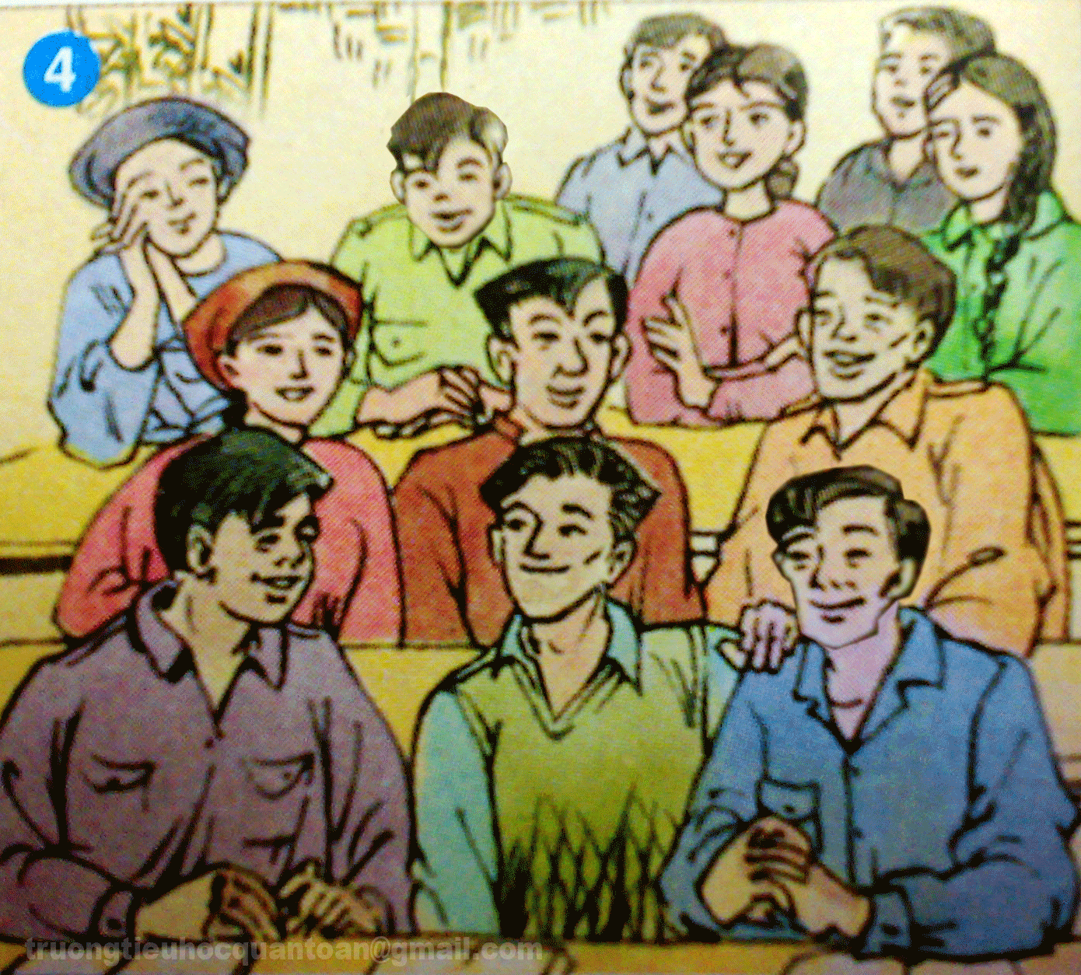
Chỉ trong ít phút ngắn ngủi, câu chuyện chiếc đồng hồ của Bác đã khiến cho ai nấy đều thấm thía, tự đánh tan được những thắc mắc riêng tư.”

Slide 14
3. Luyện kể theo đoạn

Slide 15
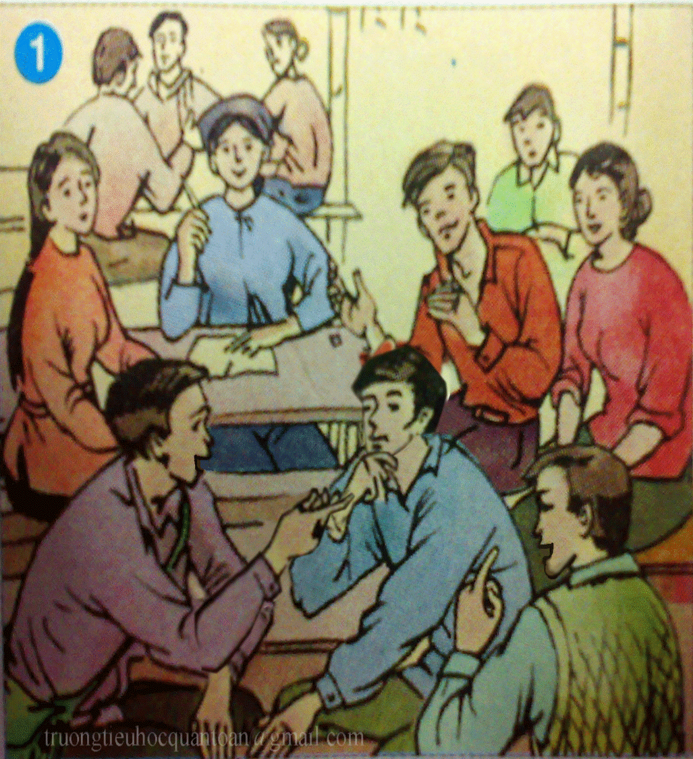

Slide 16
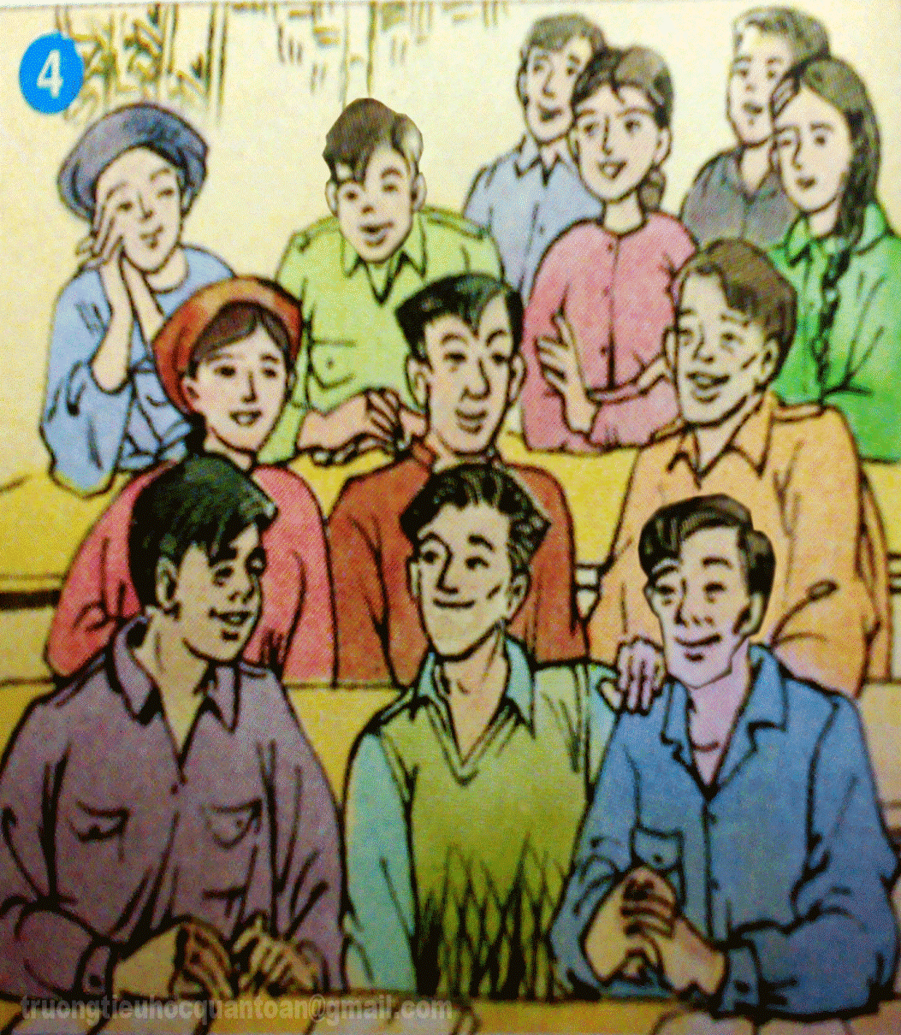

Slide 17
Được tin Trung ương rút bớt một số người đi học lớp tiếp quản Thủ đô, các cán bộ đang dự hội nghị bàn tán sôi nổi. Ai nấy đều háo hức muốn đi.

Slide 18
Giữa lúc đó, Bác Hồ đến thăm hội nghị. Các đại biểu ùa ra đón Bác.

Slide 19
Bác mượn câu chuyện chiếc đồng hồ quả quýt để đả thông tư tưởng cán bộ một cách hóm hỉnh.

Slide 20
Câu chuyện về chiếc đồng hồ của Bác khiến ai nấy đều thấm thía.

Slide 21



Tiêu chí đánh giá :
Người kể chuyện | Người nghe
Kể rõ ràng, đúng cốt truyện Nêu được ý nghĩa câu chuyện. Đảm bảo thời gian kể chuyện | Chăm chú lắng nghe Phản hồi tích cực: + Điều em ấn tượng + Điều em góp ý + Điều em băn khoăn

Slide 22
Kể lại toàn bộ câu chuyện

Slide 23
4. Tìm hiểu ý nghĩa câu chuyện

Slide 24

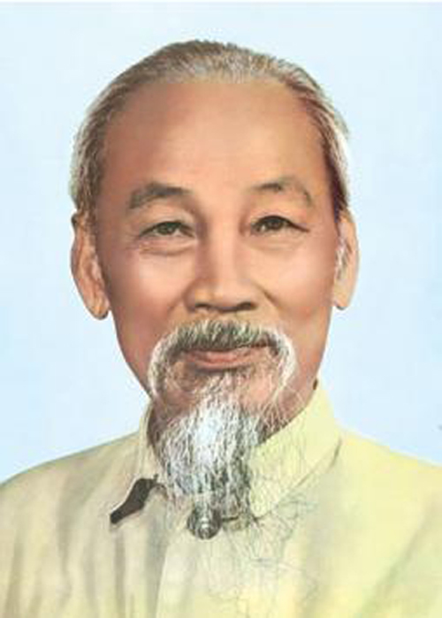
a. Câu chuyện kể về ai?
Câu chuyện kể về Bác Hồ.

Slide 25
b. Câu chuyện có ý nghĩa gì?
Qua câu chuyện, Bác Hồ muốn khuyên cán bộ: nhiệm vụ nào của cách mạng cũng cần thiết, quan trọng. Do đó, cần làm tốt việc được phân công, không nên suy bì, chỉ nghĩ đến việc riêng của mình.

Slide 26
Mỗi người lao động trong xã hội đều
gắn bó với một công việc, công việc nào cũng quan trọng, cũng đáng quý.

Slide 27

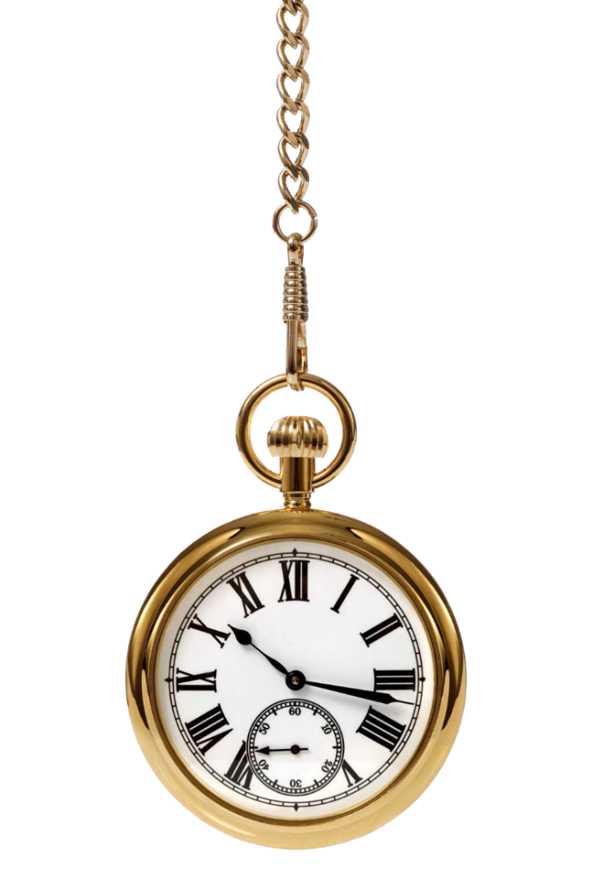

c. Câu chuyện muốn khuyên chúng ta điều gì ?
A. Khuyên ta nên làm việc vì bản thân mình mà không cần quan tâm đến người khác.
B. Khuyên ta không nên bận tâm vì chẳng có việc gì quan trọng cả.
C. Khuyên ta nên suy nghĩ vì mọi người, không nên ích kỉ, chỉ nghĩ cho bản thân mình.

Slide 28

Đánh giá mục tiêu
1. Nắm được diễn biến và hiểu được ý nghĩa của câu chuyện.
2. Kể lại được rõ ràng từng đoạn và toàn bộ câu chuyện. Lắng nghe và nhận xét đúng lời kể của bạn.
3. Có thái độ, lập trường vững vàng trong công việc, hoàn thành tốt các nhiệm vụ được giao.

Slide 29
Dặn dò
Tập kể cho bạn bè, người thân nghe câu chuyện Chiếc đồng hồ.
Chuẩn bị bài sau: Kể chuyện đã nghe, đã đọc.

Slide 30
Chúc các em
học tốt!

